Slide 1
动态规划与记忆化搜索 11.16

Slide 2
动态规划(dynamic programming)
20世纪50年代初美国数学家R.E.Bellman等人在研究多阶段决策过程(multistep decision process)的优化问题时，提出了著名的最优化原理(principle of optimality)，把多阶段过程转化为一系列单阶段问题，利用各阶段之间的关系，逐个求解，创立了解决这类过程优化问题的新方法——动态规划。1957年出版了他的名著《Dynamic Programming》，这是该领域的第一本著作。

Slide 3
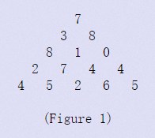
数字三角形问题
给定一个由n行数字组成的数字三角形如下图所示。试设计一个算法，计算出从三角形的顶至底的一条路径，使该路径经过的数字总和最大。 对于给定的由n行数字组成的数字三角形，计算从三角形的顶至底的路径经过的数字和的最大值。
样例输入
5
7
3 8
8 1 0
2 7 4 4
4 5 2 6 5
样例输出
30

Slide 4
动态规划解题的一般思路
1. 表述状态
dp(x,y)表示从坐标x,y出发向下走得到的最大值
2. 确定状态转移方程
dp[i][j]=max(dp[i+1][j],dp[i+1][j+1])+triangle[i][j];
3. 确定一些初始状态（边界状态）的值
i=n-1时： dp[n-1][i]=triangle[n-1][i];
动态规划问题的三大性质
1.最优化原理（最优子结构性质）
2.无后效性
3.子问题的重叠性

Slide 5
#include <cstdio>
#include <algorithm>
using namespace std;
int main()
{
int triangle[100][100],dp[100][100];
int i,j,n;
scanf("%d",&n);
for(i=0;i<n;i++)
for(j=0;j<=i;j++)
scanf("%d",&triangle[i][j]);
for(int i=0;i<n;i++)
dp[n-1][i]=triangle[n-1][i];//边界情况
for(i=n-2;i>=0;i--)
for(j=0;j<=i;j++)
dp[i][j]=max(dp[i+1][j],dp[i+1][j+1])+triangle[i][j];
printf("%d",dp[0][0]);
return 0;
}

Slide 6
#include <cstdio>
#include <cstring>
#include <algorithm>
using namespace std;
int n,triangle[100][100],dp[100][100];
int solve(int i,int j){
if(dp[i][j]>=0) return dp[i][j];
if(i==n-1) return dp[i][j]=triangle[i][j];
else return dp[i][j]=max(solve(i+1,j),solve(i+1,j+1))+triangle[i][j];
}
int main()
{
int i,j;
scanf("%d",&n);
for(i=0;i<n;i++)
for(j=0;j<=i;j++)
scanf("%d",&triangle[i][j]);
memset(dp,-1,sizeof(dp));
printf("%d",solve(0,0));
return 0;
}

Slide 7
硬币问题
有n种硬币，面值分别为V1,V2,…Vn,每种都有无限多。给定非负整数S，可以选用多少个硬币，使得面值之和恰好为S？输出硬币数目的最小值。
1<=n<=100 0<=s<=10000
输入
2
2 4
10
输出
3
输入
6
1 2 5 10 20 50
98
输出
6

Slide 8
dp[i]:使面值和为S的硬币数目最大值
dp(S)=max{dp(S-V[i])}
①注意区分“还没算过”和已经算过但无解这两种情况。

Slide 9
#include<cstdio>
#include<cstring>
#include<algorithm>
using namespace std;
const int inf=(1<<30);
int n,q,dp[10005],vis[10005],w[10005];
int solve(int i){
if(vis[i]) return dp[i];
vis[i]=1;
dp[i]=inf;
for(int j=0;j<n;j++)
if(i>=w[j]) dp[i]=min(solve(i),solve(i-w[j])+1);
return dp[i];
}
int main(void){
scanf("%d",&n);
for(int i=0;i<n;i++) scanf("%d",&w[i]);
scanf("%d",&q);
memset(vis,0,sizeof(vis)),memset(dp,-1,sizeof(dp));
dp[0]=0,vis[0]=1;
printf("%d",solve(q));
return 0;
}

Slide 10
0-1背包问题
有一个贼在偷窃一家商店时，发现有n件物品，第i件物品价值v_{i}元，重w_{i}磅，此处v_{i}与w_{i}都是整数。他希望带走的东西越值钱越好，但他的背包中至多只能装下W磅的东西，W为一整数。应该带走哪几样东西？这个问题之所以称为0-1背包，是因为每件物品或被带走；或被留下；小偷不能只带走某个物品的一部分或带走同一物品两次。
输入
3 5 //物品个数与背包容量
1 2 3
60 100 120

Slide 11
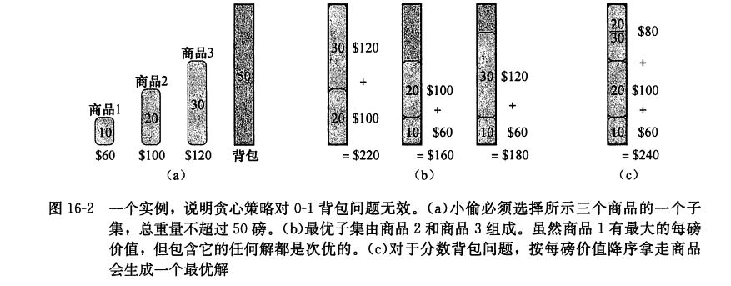

Slide 12
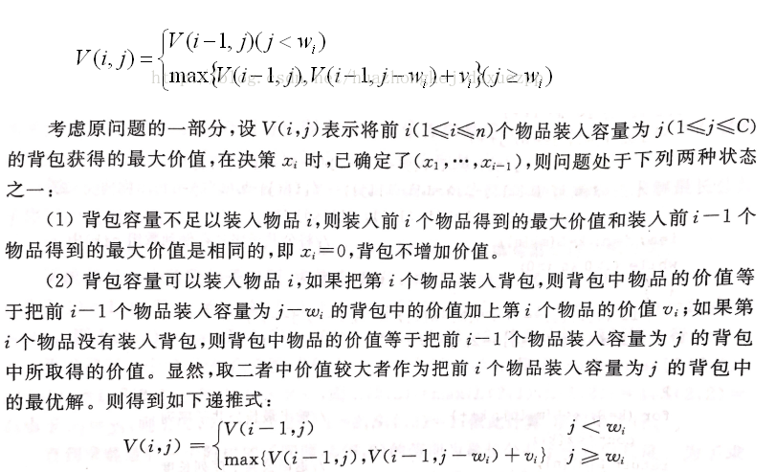

Slide 13
#include <iostream>
#include <string>
using namespace std;
const int MAXN = 10000;
int n, C, v[MAXN], w[MAXN];
int d[MAXN][MAXN]; //d(i, j)表示“把第i,i+1,i+2,...n个物品装到容量为j的背包中的接下来的最大总重量”
int main() {
cin >> n >> C;
for(int i = 0; i < n; ++i) {
cin >> v[i] >> w[i];
}
memset(d, 0, sizeof(d));
for(int i = n; i >= 1; --i) {
for(int j = 0; j <= C; ++j) {
d[i][j] = (i == n ? 0 : d[i+1][j]); //不放第i个物品
if(j >= v[i]) d[i][j] = max(d[i][j], d[i+1][j-v[i]]+w[i]); //不放第i个物品跟放第i个物品之间的最大值
}
}
cout << d[1][C] << endl;
return 0;
}

Slide 14
背包滚动数组优化
for(int i=1;i<=n;i++){
for(int j=W;j>=w[i];j--){
dp[j]=max(dp[j],dp[j-w[i]]+v[i]);
}
}

Slide 15
LCS问题
求两序列最长公共子序列的长度
输入
6 1 5 2 6 8 7
7 2 3 5 6 9 8 4
输出
3
1.表述状态
2.确立状态转移方程
3.求边界

Slide 16

for(int i=1;i<=n;i++)
{
for(int j=1;j<=m;j++)
{
if(a[i]==b[j]) dp[i][j]=dp[i-1][j-1]+1;
else dp[i][j]=max(dp[i-1][j],dp[i][j-1]);
}
}

Slide 17
LIS问题
求最长上升子序列的长度
Sample Input: 5 1 3 2 3 3 Sample Output: 3

Slide 18
d(i)=max{0,d(j)|j<i,a[j]<a[i]}+1
d(i)表示以i为结尾的最长上升子序列的长度

Slide 19
有n个矩形，每个矩形可以用a,b来描述，表示长和宽。矩形X(a,b)可以嵌套在矩形Y(c,d)中当且仅当a<c,b<d或者b<c,a<d（相当于旋转X90度）。例如（1,5）可以嵌套在（6,2）内，但不能嵌套在（3,4）中。你的任务是选出尽可能多的矩形排成一行，使得除最后一个外，每一个矩形都可以嵌套在下一个矩形内。输入
第一行是一个正正数N(0<N<10)，表示测试数据组数， 每组测试数据的第一行是一个正正数n，表示该组测试数据中含有矩形的个数(n<=1000) 随后的n行，每行有两个数a,b(0<a,b<100)，表示矩形的长和宽
输出
每组测试数据都输出一个数，表示最多符合条件的矩形数目，每组输出占一行
样例输入 输出5
1
10
1 2
2 4
5 8
6 10
7 9
3 1
5 8
12 10
9 7
2 2

